Slide 1
وحدة الفضاء
الكواكب من حولنا

Slide 2
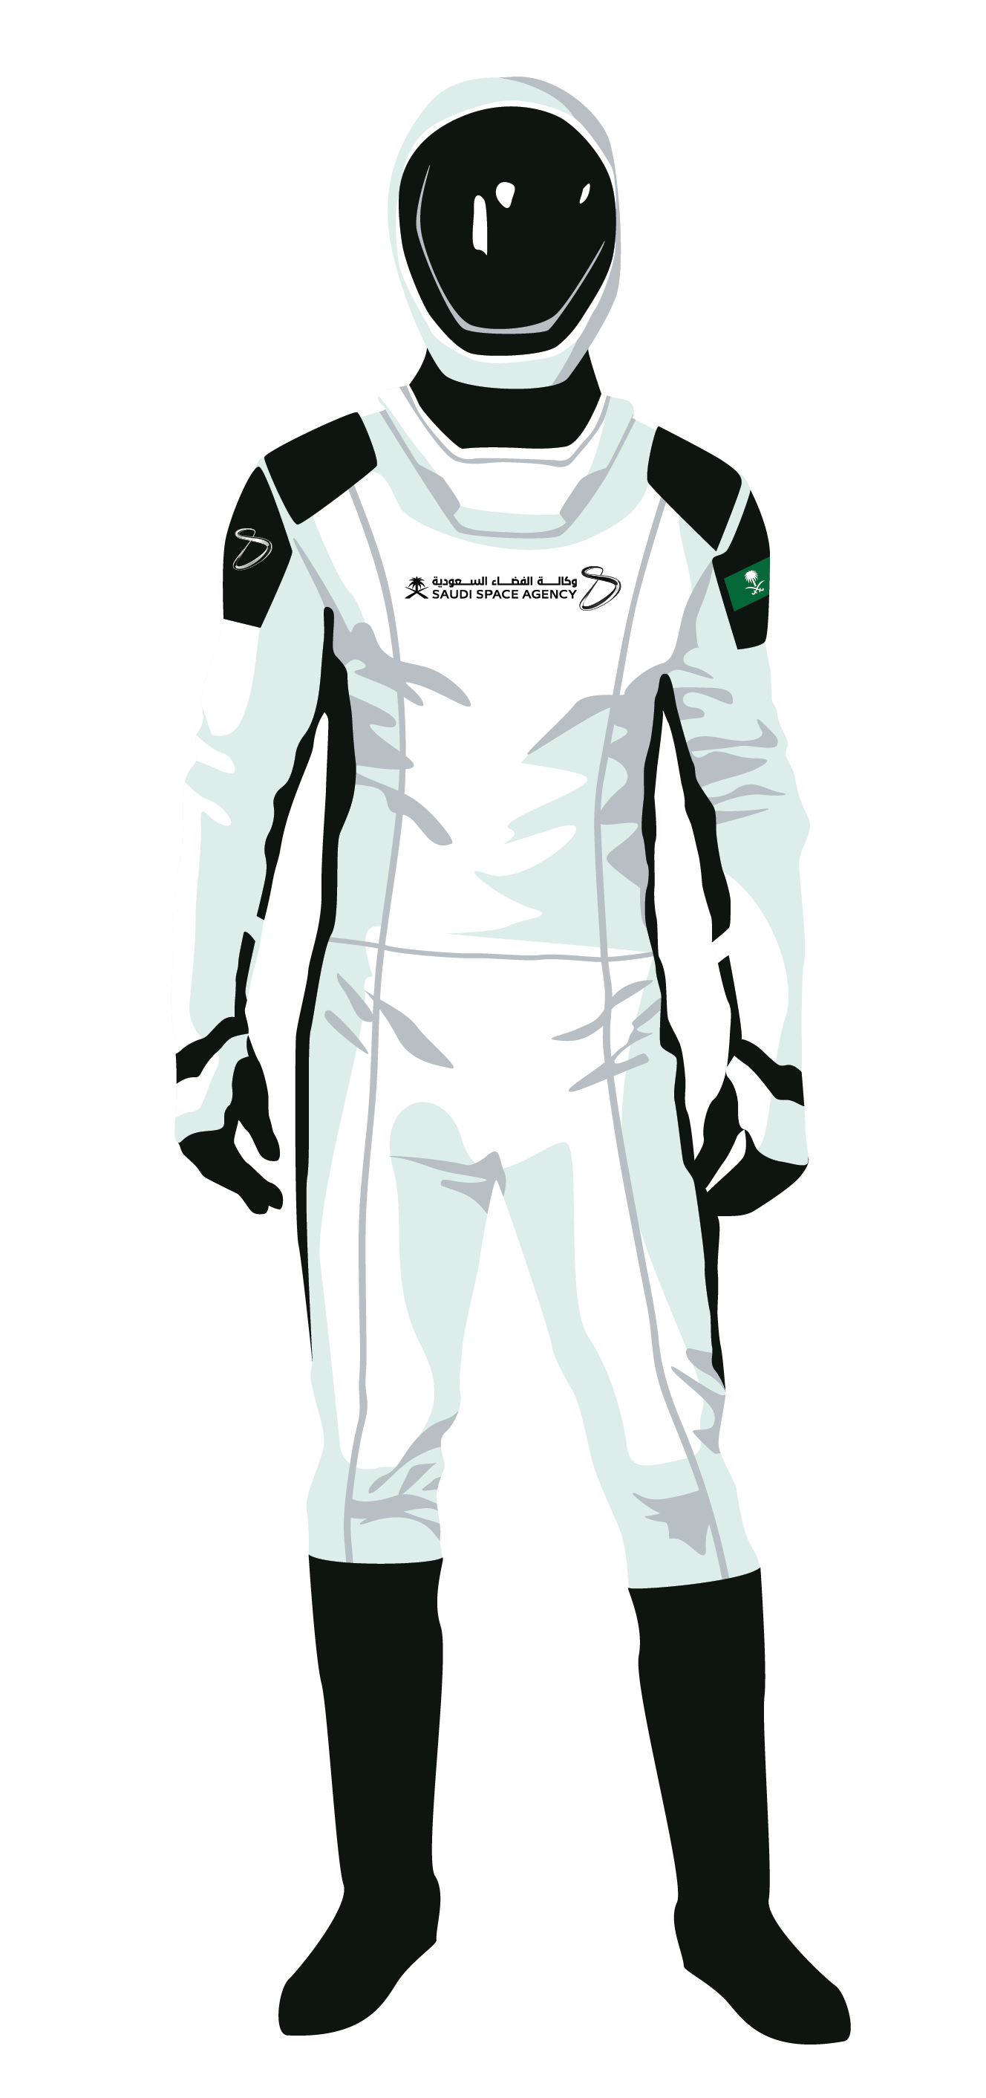
مرحبا أصدقائي الصغار!
اليوم سننطلق في رحلة رائعة إلى عالم الكواكب في الفضاء.
هل تعلمون أن هناك عالمًا خارج الأرض مليء بالكواكب المثيرة؟
دعونا نتعرف على بعضها!

Slide 3
الكواكب
هي عبارة عن أجسام معتمة مظلمة تدور حول الشمس في النظام الشمسي في مدارات محددة في مسار بيضاوي يسمى المدار.
يبلغ عدد كواكب المجموعة الشمسية ثمانية كواكب.
سنتعرف عليها سويًا حسب ترتيب معين، وهو قربها من الشمس.

Slide 4
عطارد
كوكب عطارد أقرب الكواكب إلى الشمس، وأصغر الكواكب حجمًا وتستحيل الحياة على سطحه لقربه الشديد من الشمس.

Slide 5
الزهرة
كوكب الزهرة هو الكوكب اللامع في السماء
يبلغ حجم كوكب الزهرة حجم الأرض تقريبًا.

Slide 6
الارض
الكوكب الذي نعيش عليه هو الكوكب الوحيد الذي يوجد على سطحه حياة، حيث يتواجد حوله الغلاف الجوي، وتوجد عليه جاذبية أرضية، وكذلك يوجد على سطحه الماء الذي هو سر الحياة مع الهواء.
الأرض يدور حولها قمر واحد فقط.

Slide 7
المريخ
رابع الكواكب قربًا إلى الشمس، يسمى بالكوكب الأحمر.
المريخ يدور حوله قمران طبيعيان.

Slide 8
المشتري
هو أكبر الكواكب حجمًا بين جميع الكواكب في المجموعة الشمسية.

Slide 9
زحل
هو كوكب متميز جدًا في الشكل، توجد حوله حلقات ملونة.
يدور حول زحل ٦٢ قمرًا طبيعيًا.

Slide 10
أورانوس
يسمى بالكوكب البارد؛ درجة الحرارة على سطحه تصل إلى ٢٢٤ درجة تحت الصفر.
هو ثالث أكبر الكواكب في المجموعة الشمسية.
يدور حوله ٢٧ قمرًا.

Slide 11
نبتون
ويسمى بالكوكب الأزرق، وهو أبعد الكواكب عن الشمس.
يدور حوله ١٤ قمرًا.

Slide 12
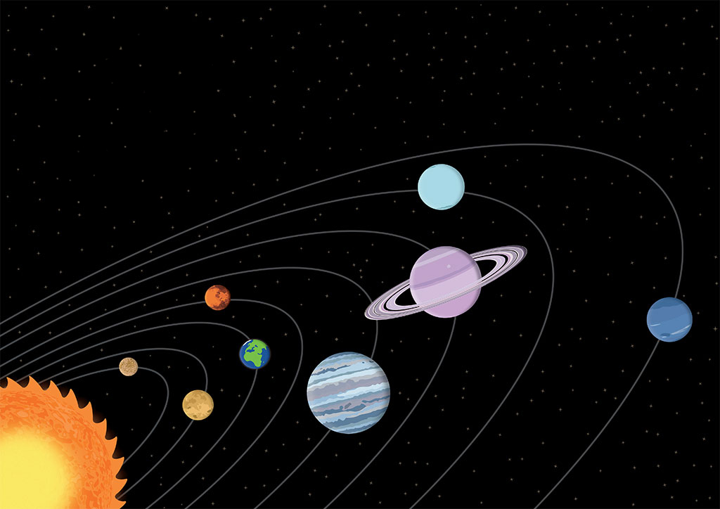
الكواكب هي عوالم رائعة في الفضاء!
كل واحدة منها مميزة بطريقتها.
يمكننا أن نستمتع بمشاهدتها في السماء الليلية، ونحلم بالذهاب في رحلة لاستكشافها يومًا ما

Slide 13
لقد خلق الله سبحانه وتعالى الكون وأبدع خلقه
سبحان الله ما أعظمه

